Slide 1

FATAPLUS
FermTech Experiences

Slide 2
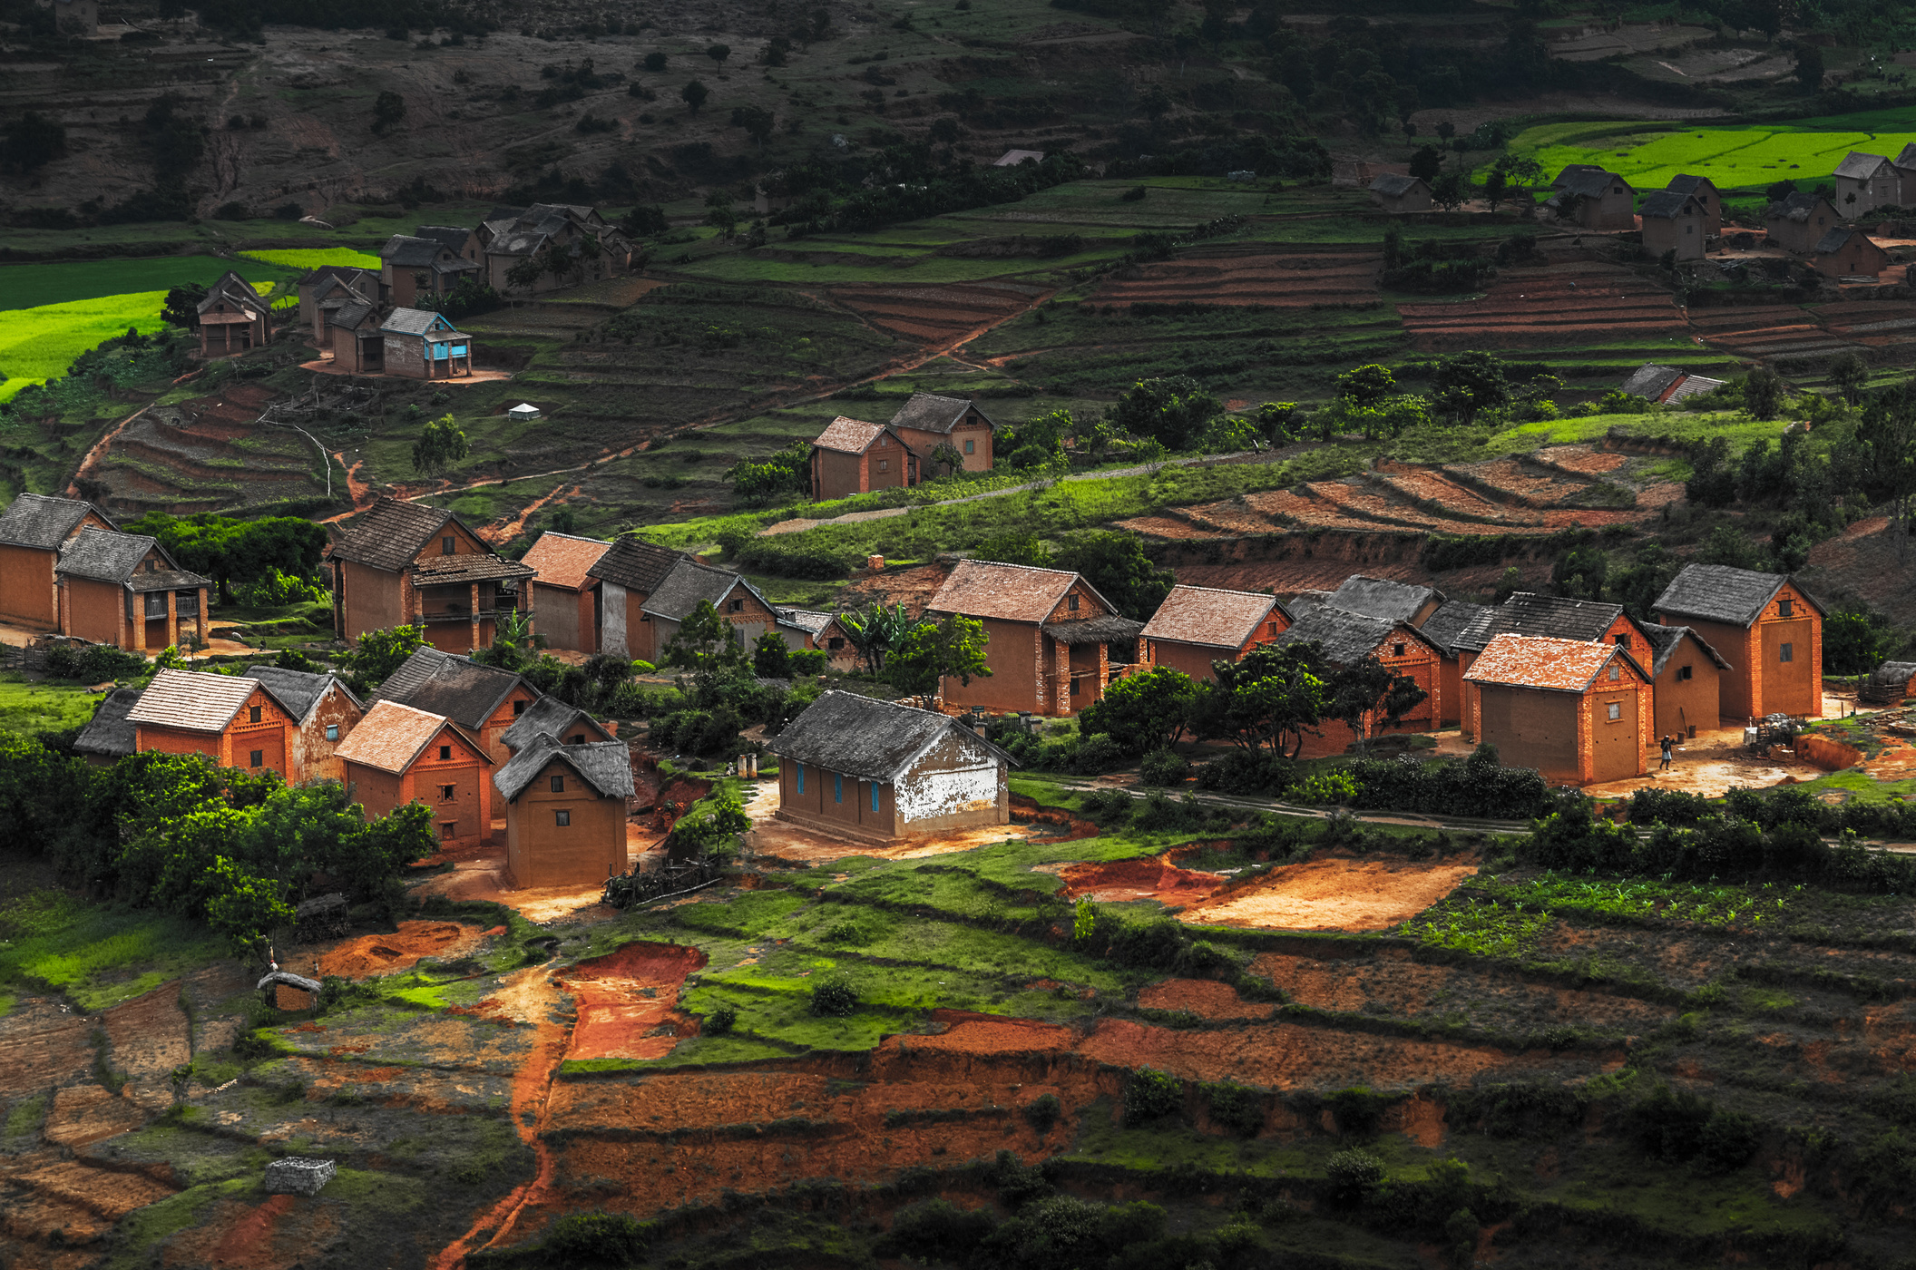
Problèmes
Insécurité alimentaire : Madagascar fait face à des problèmes d'insécurité alimentaire, avec une grande partie de la population souffrant de malnutrition. Le système "FermTech Experiences" pourrait aider à promouvoir l'agriculture durable, l'accès à une alimentation plus diversifiée et à valoriser la consommation de produits locaux, contribuant ainsi à lutter contre l'insécurité alimentaire.
Pratiques agricoles traditionnelles : Madagascar a une culture agricole riche et diversifiée, mais de nombreuses pratiques agricoles restent traditionnelles et peu efficaces. FermTech Experiences pourrait offrir une opportunité de sensibiliser les agriculteurs et les communautés locales aux méthodes modernes et durables de gestion agricole.
Faible accès aux marchés : Les agriculteurs à Madagascar peuvent rencontrer des difficultés pour accéder aux marchés de manière directe. Le système pourrait faciliter la connexion directe entre les agriculteurs et les consommateurs, ce qui pourrait soutenir les ventes locales et stimuler l'économie rurale.
Érosion des sols et déforestation : Madagascar fait face à des problèmes d'érosion des sols et de déforestation, ce qui affecte la productivité agricole et la biodiversité. FermTech Experiences pourrait inclure des expériences sur la conservation des sols et la reforestation pour sensibiliser les visiteurs à l'importance de la préservation de l'environnement.
Vulnérabilité aux changements climatiques : Madagascar est vulnérable aux effets des changements climatiques, tels que les sécheresses et les cyclones. Le système pourrait inclure des expériences sur l'adaptation aux changements climatiques et sur les techniques agricoles résilientes pour aider les agriculteurs à faire face à ces défis.
Manque de compétences techniques : Certains agriculteurs malgaches peuvent manquer de compétences techniques pour adopter des pratiques agricoles plus avancées. FermTech Experiences pourrait offrir des ateliers de formation pour renforcer les compétences techniques et améliorer les rendements agricoles.

Slide 3
Notre solution
Quelle est votre solution à ce problème ?
Notre solution, le projet Fataplus, propose une approche novatrice pour relever les défis agricoles à Madagascar en combinant l'agriculture durable, l'agrotourisme responsable et la sensibilisation communautaire. Nous mettons en œuvre le modèle "FermTech Experiences", spécialement adapté aux réalités locales de Madagascar, pour offrir des expériences uniques qui permettent aux agriculteurs de promouvoir leurs produits, d'accroître leurs revenus et de sensibiliser les visiteurs aux enjeux de l'agriculture durable.
Décrivez votre produit ou service et expliquez comment il résout le problème que vous avez identifié.
Le projet Fataplus propose une plateforme en ligne conviviale qui met en relation directe les agriculteurs locaux avec les consommateurs et les visiteurs intéressés par l'agriculture durable. Les agriculteurs peuvent créer des "Expériences Agricoles" uniques et variées, telles que la cueillette de fruits frais, la participation à des ateliers de jardinage ou la découverte de techniques agricoles durables. Les visiteurs peuvent réserver ces expériences via la plateforme Fataplus.
Notre solution permet aux agriculteurs de diversifier leurs revenus en offrant des services d'agrotourisme tout en vendant directement leurs produits aux consommateurs. En éliminant les intermédiaires, les agriculteurs obtiennent une plus grande part des revenus générés par leurs produits agricoles, contribuant ainsi à renforcer l'économie locale et à améliorer leur qualité de vie.
En quoi est-il unique sur le marché actuel ?
Le projet Fataplus se distingue par son approche globale et sa personnalisation pour répondre aux besoins spécifiques de Madagascar. Bien que le modèle "FermTech Experiences" ait inspiré notre initiative, nous avons adapté chaque aspect pour tenir compte des particularités agricoles, culturelles et environnementales de Madagascar.
Notre plateforme en ligne est la première du genre à Madagascar, offrant une connexion directe entre les agriculteurs locaux et les consommateurs, ainsi qu'aux visiteurs en quête d'expériences uniques dans le domaine de l'agriculture durable. La plateforme facilite la promotion des produits agricoles locaux tout en sensibilisant les visiteurs aux enjeux de l'agriculture durable, ce qui la rend unique sur le marché.
En mettant l'accent sur l'agrotourisme responsable et en promouvant l'agriculture durable, le projet Fataplus va au-delà de la simple vente de produits agricoles. Il offre une opportunité authentique de découvrir la culture agricole malgache, de contribuer à la préservation de l'environnement et de soutenir les communautés rurales de manière éthique et responsable.
En conclusion, le projet Fataplus présente une solution novatrice et adaptée aux réalités de Madagascar pour relever les défis agricoles tout en créant des opportunités économiques et en favorisant la sensibilisation à l'agriculture durable. En alliant technologie, durabilité et responsabilité sociale, Fataplus aspire à cultiver un avenir durable pour l'agriculture malgache, tout en offrant une expérience unique et enrichissante aux agriculteurs, aux consommateurs et aux visiteurs.

Slide 4


Marché Cible
Particuliers : Les particuliers amateurs d'agrotourisme et d'agriculture durable seront notre premier public cible. Ils peuvent être des touristes locaux ou internationaux souhaitant découvrir la vie à la ferme, participer à des activités agricoles et soutenir les agriculteurs locaux en achetant directement leurs produits.
Professionnels de l'agriculture : Les agriculteurs, les pépiniéristes et les exploitants agricoles seront également des clients cibles. Fataplus leur offre l'opportunité de promouvoir leurs produits agricoles, de diversifier leurs revenus grâce à l'agrotourisme et d'accéder à une plateforme pour vendre leurs produits directement aux consommateurs.
Étudiants en agriculture : Les étudiants en agriculture, l'agronomie ou les sciences environnementales pourraient être intéressés par les FermTech Experiences proposées par Fataplus. Ces expériences leur offriront l'opportunité d'acquérir des connaissances pratiques sur les pratiques agricoles durables et de développer leurs compétences dans le domaine.
Caractéristiques précises de notre marché cible :
Particuliers : Touristes locaux et internationaux, passionnés d'agriculture et d'agrotourisme, âgés de 18 à 60 ans, avec un niveau de vie moyen à élevé.
Professionnels de l'agriculture : Agriculteurs, pépiniéristes, exploitants agricoles, âgés de 25 à 65 ans, impliqués dans des pratiques agricoles durables et cherchant à développer leurs activités commerciales et leur visibilité.
Étudiants en agriculture : Étudiants de niveau universitaire ou supérieur, âgés de 18 à 30 ans, cherchant à approfondir leurs connaissances et leur compréhension de l'agriculture durable et des innovations technologiques dans le secteur.

Slide 5
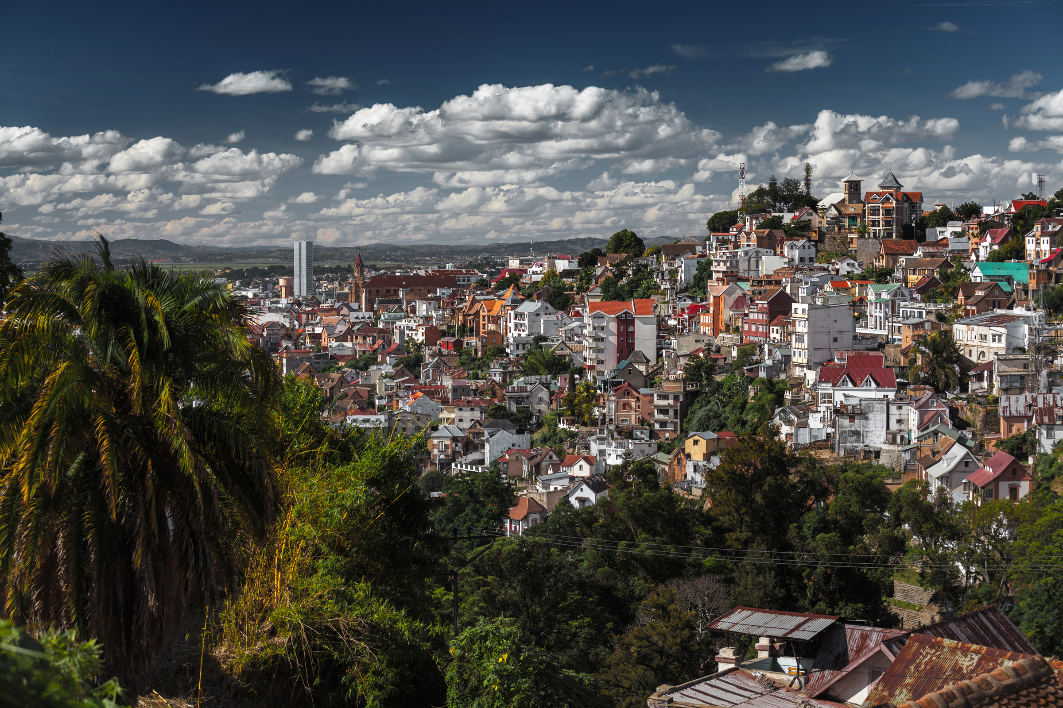
BUSINESS MODEL
Partie 1 : Quel est votre modèle d'entreprise ?
Notre modèle d'entreprise repose sur une approche à deux volets : une plateforme en ligne pour la mise en relation des agriculteurs et des visiteurs, et une gamme de services et d'expériences agricoles uniques proposées par les agriculteurs eux-mêmes. Voici les principales composantes de notre modèle d'entreprise :
Plateforme en ligne Fataplus :
Nous exploiterons une plateforme en ligne conviviale, le site web Fataplus, qui servira de point central pour connecter les agriculteurs et les visiteurs intéressés par l'agriculture durable et l'agrotourisme à Madagascar. Cette plateforme permettra aux agriculteurs de créer des profils détaillés pour présenter leurs fermes, leurs produits et les expériences qu'ils offrent.
Les visiteurs pourront parcourir les profils des agriculteurs, explorer les expériences agricoles proposées, réserver leurs places et effectuer des paiements en ligne de manière sécurisée. La plateforme facilitera également les communications entre les agriculteurs et les visiteurs pour organiser les détails des expériences.
Expériences agricoles uniques :
Les agriculteurs participants à Fataplus auront la possibilité de créer et de proposer des "Expériences Agricoles" uniques, diversifiées et attrayantes. Ces expériences pourront inclure la cueillette de fruits frais, des visites guidées de pépinières innovantes, des ateliers de jardinage, des dégustations de produits agricoles locaux, et bien d'autres activités liées à l'agriculture durable.
Chaque expérience sera clairement décrite sur le site web, indiquant les détails pratiques, le coût, la durée et le nombre de participants. Les agriculteurs auront la possibilité de fixer leurs propres prix et de gérer leur calendrier en fonction de leur disponibilité.

Slide 6

Partie 2 : Comment comptez-vous générer des revenus ?
Pour générer des revenus, le modèle d'entreprise de Fataplus repose sur plusieurs sources de revenus :
Commission sur les ventes : Fataplus percevra une commission sur chaque expérience agricole réservée par les visiteurs via la plateforme. Lorsqu'un visiteur réserve une expérience proposée par un agriculteur, un pourcentage du montant total payé sera retenu par Fataplus en tant que commission pour faciliter la mise en relation et la gestion de la transaction.
Partenariats et publicité : Nous proposerons des espaces publicitaires sur notre plateforme aux grands récolteurs, aux exportateurs et à d'autres acteurs de l'industrie agroalimentaire intéressés par la promotion de leurs produits ou services auprès de notre audience cible. Ces partenariats publicitaires constitueront une source de revenus pour Fataplus, tout en offrant une visibilité accrue aux entreprises partenaires.
Service de mise en relation : Fataplus pourra proposer un service de mise en relation entre les grands récolteurs et exportateurs et les agriculteurs locaux. Les grands acteurs de l'industrie pourront utiliser notre plateforme pour identifier et entrer en contact avec des agriculteurs locaux qui répondent à leurs critères de qualité et de durabilité pour l'approvisionnement en produits agricoles. Ce service de mise en relation pourra être proposé sous forme d'abonnement ou de frais de transaction.
Analyse de marché et de données : Nous pourrons proposer des services d'analyse de marché et de données aux grands acteurs de l'industrie agroalimentaire. En recueillant et en analysant des données sur les tendances de consommation, les préférences des consommateurs et les opportunités commerciales, nous pourrons fournir des informations précieuses pour leur prise de décision stratégique. Ces services d'analyse pourraient être proposés sous forme de forfaits ou de rapports personnalisés
Il est important de souligner que notre approche ne vise pas à incriminer les grands récolteurs et les exportateurs, mais plutôt à les impliquer dans un écosystème durable où la valorisation des agriculteurs locaux et la promotion de l'agriculture durable sont mises en avant. En travaillant en partenariat avec les différents acteurs du secteur, nous cherchons à créer une synergie positive qui profite à tous, tout en contribuant à la préservation de l'environnement et au développement économique des communautés agricoles à Madagascar.

Slide 7
Partie 3 : préciser concrètement quels sont vos produits/offres avec des notions de prix et en quoi se différencient-ils entre eux
Voici un aperçu concret de nos produits/offres sur la plateforme Fataplus, avec des notions de prix et leurs différenciations :
1. Expériences Agricoles Classiques :
- Prix moyen : 20 000 à 50 000 Ariary par personne (environ 5 à 12 euros).
- Description : Il s'agit d'expériences agricoles basiques, telles que la visite d'une ferme, la découverte des cultures locales, la participation à des activités de jardinage ou la dégustation de produits agricoles locaux. Ces expériences sont idéales pour les visiteurs qui souhaitent explorer l'agriculture durable de manière conviviale et informative.
2. Expériences Agricoles Premium :
- Prix moyen : 50 000 à 100 000 Ariary par personne (environ 12 à 25 euros).
- Description : Ces expériences offrent des activités plus approfondies et exclusives, telles que des ateliers spécialisés sur des techniques agricoles avancées, des démonstrations de pratiques innovantes de conservation des sols ou des visites guidées de pépinières réputées. Les visiteurs bénéficieront d'une expérience plus immersive et éducative.
3. Forfaits Agritourisme :
- Prix moyen : 100 000 à 200 000 Ariary par personne (environ 25 à 50 euros).
- Description : Les forfaits agritourisme incluent des expériences complètes et personnalisées sur plusieurs jours, avec des activités agricoles variées, des repas préparés à base de produits locaux, et l'hébergement dans des structures d'accueil traditionnelles. Ces forfaits sont conçus pour les visiteurs qui recherchent une immersion totale dans la vie à la ferme et dans la culture agricole malgache.
Différenciations :
- Les Expériences Agricoles Classiques sont abordables et accessibles à un large public, offrant une introduction à l'agriculture durable sans nécessiter un budget élevé.
- Les Expériences Agricoles Premium offrent des activités plus spécialisées et exclusives, conçues pour les visiteurs qui souhaitent approfondir leurs connaissances et avoir un impact plus significatif sur l'agriculture durable.
- Les Forfaits Agritourisme proposent une expérience complète et immersive, avec un itinéraire soigneusement planifié pour une expérience de plusieurs jours, idéal pour les visiteurs qui cherchent une expérience authentique de vie à la ferme.
Il est important de noter que les prix peuvent varier en fonction des différentes expériences proposées par les agriculteurs partenaires sur la plateforme Fataplus. Les agriculteurs auront la liberté de fixer leurs propres prix en fonction de la nature de leurs expériences, de la durée et des services inclus. Fataplus jouera un rôle de facilitateur pour assurer une tarification équitable et transparente, tout en veillant à ce que les visiteurs aient accès à une variété d'expériences agricoles uniques à des prix compétitifs.

Slide 8
Un mois d'essai gratuit
5 € / mois

Slide 9

Concurrents
En tant que plateforme de promotion de l'agriculture durable et de l'agrotourisme à Madagascar, nous pourrions avoir des concurrents directs et indirects. Voici une analyse de nos principaux concurrents potentiels et comment nous nous différencions d'eux :
1. KCOA Madagascar Call : Une autre plateforme en ligne qui propose des expériences agricoles et des visites de fermes à Madagascar. Leurs offres peuvent être similaires aux nôtres, mais nous nous distinguons par notre accent spécifique sur l'agriculture durable et notre approche de mise en relation directe entre les agriculteurs locaux et les visiteurs. Fataplus vise à promouvoir une agriculture responsable et à soutenir les communautés rurales tout en proposant des expériences uniques axées sur l'éducation et la durabilité.
2. MADAGASCAR CULTURE VOYAGE : Une agence de voyages spécialisée dans les circuits écologiques et culturels à Madagascar. Bien que leurs circuits puissent inclure des visites de fermes et d'espaces agricoles, notre différenciation réside dans le fait que Fataplus se concentre spécifiquement sur l'agriculture durable et l'agrotourisme. Notre plateforme propose une variété d'expériences agricoles uniques, conçues pour les passionnés d'agriculture durable et de pratiques respectueuses de l'environnement.
3. Associations de producteurs agricoles locaux : Certains regroupements d'agriculteurs locaux pourraient proposer des expériences agricoles similaires à celles de Fataplus. Cependant, nous nous distinguons en offrant une plateforme en ligne centralisée qui permet aux agriculteurs de présenter leurs expériences de manière professionnelle et accessible aux visiteurs locaux et internationaux. Nous apportons également une dimension d'agrotourisme responsable et de promotion de l'agriculture durable qui peut être moins présente dans les initiatives locales.
Nos différenciateurs clés sont les suivants :
1. Accent sur l'agriculture durable : Fataplus met l'accent sur l'agriculture durable, en promouvant les pratiques respectueuses de l'environnement et en soutenant les agriculteurs locaux engagés dans ces pratiques. Cela nous permet de nous démarquer en tant que plateforme dédiée spécifiquement à l'agriculture durable à Madagascar.
2. Mise en relation directe : Nous proposons une mise en relation directe entre les agriculteurs locaux et les visiteurs, éliminant ainsi les intermédiaires et permettant aux agriculteurs de vendre leurs produits directement aux consommateurs. Cette approche favorise une relation plus transparente et équitable entre les producteurs et les consommateurs.
3. Expériences uniques : Fataplus propose une variété d'expériences agricoles uniques, allant des visites de fermes aux ateliers spécialisés en passant par les forfaits d'agritourisme. Notre objectif est de fournir des expériences authentiques et éducatives qui enrichissent la compréhension de l'agriculture durable et de la culture agricole malgache.
4. Engagement envers la communauté : En mettant l'accent sur le développement économique des communautés agricoles, la préservation de l'environnement et l'éducation à l'agriculture durable, Fataplus vise à créer un impact positif durable à la fois sur les agriculteurs locaux et sur les visiteurs.
En combinant ces éléments, Fataplus se positionne comme une plateforme unique et spécialisée dans la promotion de l'agriculture durable et de l'agrotourisme à Madagascar, offrant des expériences enrichissantes et responsables pour les passionnés d'agriculture et les voyageurs écoresponsables.

Slide 10
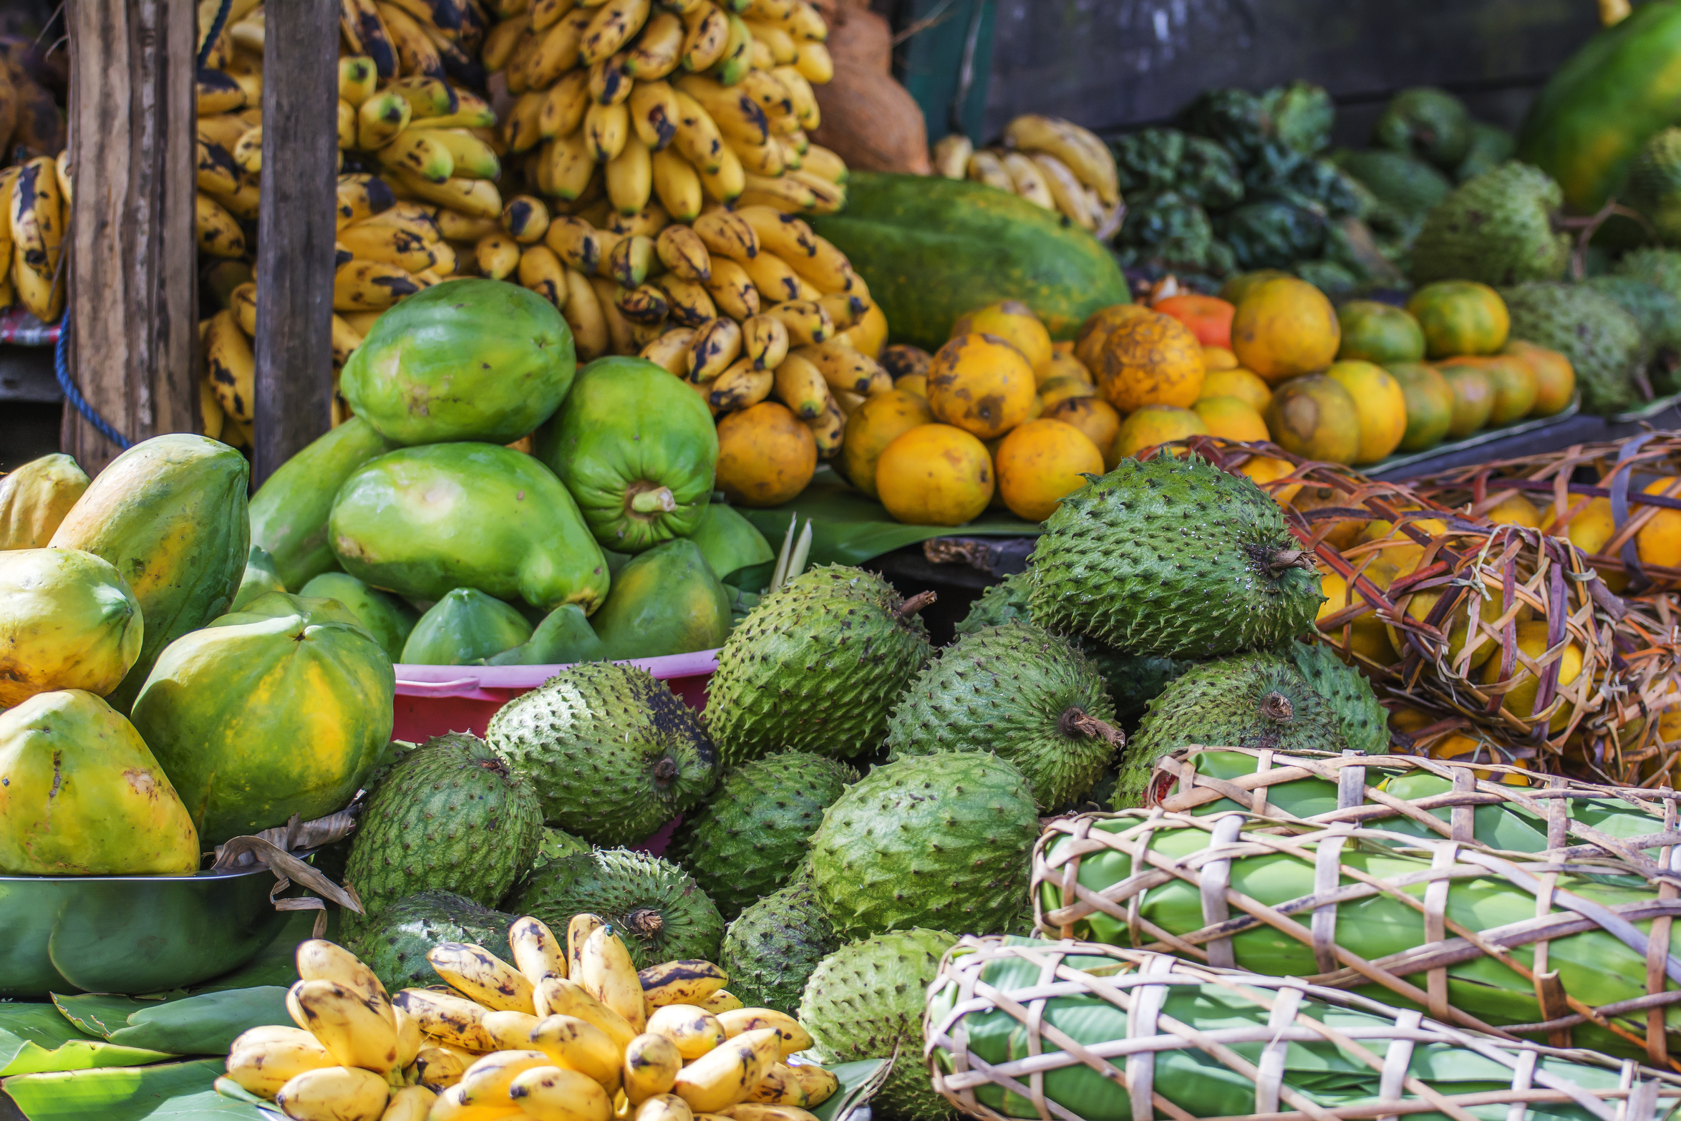
STRATÉGIE MARKETING ET VENTES
Stratégie de vente et développement de la clientèle :
1. Lancement :
- Communication en ligne : Nous lancerons notre plateforme Fataplus en mettant en avant son objectif de promouvoir l'agriculture durable et l'agrotourisme à Madagascar. Nous utiliserons les réseaux sociaux, le marketing par e-mail et les blogs pour attirer l'attention de notre audience cible. Des campagnes de sensibilisation et d'engagement seront menées pour susciter l'intérêt des visiteurs et des agriculteurs.
- Partenariats locaux : Nous nouerons des partenariats avec des organisations locales de promotion de l'agriculture durable, des agences de voyage écoresponsables et des associations d'agriculteurs pour renforcer notre présence dans le secteur et accéder à leur réseau de clients potentiels.
2. Développement commercial :
- Campagnes marketing ciblées : Nous mettrons en place des campagnes publicitaires en ligne ciblant les consommateurs locaux et internationaux intéressés par l'agriculture durable et l'agrotourisme à Madagascar. Les campagnes seront adaptées pour toucher différentes catégories de clients, telles que les voyageurs écoresponsables, les étudiants en agriculture et les passionnés d'agriculture.
- Programmes de fidélité : Nous développerons des programmes de fidélité pour récompenser les visiteurs réguliers et les encourageant à revenir pour de nouvelles expériences agricoles. Des offres spéciales, des remises ou des avantages supplémentaires pourront être proposés aux membres fidèles de la plateforme.
- Promotion des expériences phares : Nous mettrons en avant les expériences agricoles les plus populaires et les plus remarquables pour attirer l'attention des visiteurs. Des évaluations et des témoignages positifs de visiteurs satisfaits seront mis en évidence pour renforcer la crédibilité et la confiance des nouveaux clients.
3. Levée de fonds :
- Présentation aux investisseurs : Une fois que notre plateforme aura acquis une base solide de clients et démontré son potentiel de croissance, nous explorerons des opportunités de levée de fonds pour accélérer notre expansion. Nous présenterons notre modèle d'entreprise, nos résultats et notre stratégie de développement à des investisseurs potentiels.
- Développement de partenariats stratégiques : Nous chercherons également à établir des partenariats stratégiques avec des entreprises, des fondations ou des organismes intéressés par l'agriculture durable et le développement socio-économique à Madagascar. Ces partenariats pourraient offrir des opportunités de financement et d'accompagnement pour notre croissance.
En résumé, notre stratégie pour acquérir et développer notre clientèle se concentrera sur la communication en ligne, les partenariats locaux, les campagnes marketing ciblées et les programmes de fidélité. Nous chercherons à attirer l'attention des visiteurs et des agriculteurs intéressés par l'agriculture durable grâce à une approche éthique, responsable et éducative. À mesure que notre plateforme se développera et démontrera son potentiel, nous explorerons des opportunités de levée de fonds et de partenariats stratégiques pour accélérer notre croissance et consolider notre position dans le secteur de l'agrotourisme à Madagascar.

Slide 11
Nos réalisations
Fataplus : Une Idée Agritech Innovante et Prometteuse en Attente de Réalisation
Fataplus est une idée agritech innovante qui vise à révolutionner le secteur de l'agriculture durable et de l'agrotourisme à Madagascar. Bien que le projet n'ait pas encore été réalisé, il détient un potentiel prometteur pour devenir une plateforme phare dans le domaine agricole, grâce à une combinaison unique de numérique et d'agribusiness.
Le concept de Fataplus repose sur la création d'une plateforme en ligne conviviale, visant à mettre en relation directe les agriculteurs locaux et les visiteurs intéressés par l'agriculture durable. En offrant une variété d'expériences agricoles uniques, allant des visites de fermes aux ateliers spécialisés, Fataplus vise à sensibiliser et à éduquer les consommateurs sur l'importance de soutenir les pratiques agricoles respectueuses de l'environnement.
La plateforme offrira également des forfaits d'agritourisme sur plusieurs jours, permettant aux visiteurs de vivre une immersion totale dans la vie à la ferme et la culture agricole malgache. De plus, Fataplus offrira des services personnalisés aux agriculteurs, tels que des conseils en marketing numérique et des formations sur les meilleures pratiques d'agrotourisme, pour les aider à développer leurs activités.
Le succès de Fataplus dépendra en grande partie des financements et des levées de fonds. Avec un investissement initial adéquat, nous pourrons développer une plateforme robuste, réaliser des campagnes de communication efficaces et nouer des partenariats stratégiques pour accroître notre visibilité.
La marché cible de Fataplus est diversifié, comprenant des particuliers amateurs d'agriculture et d'agrotourisme, des agriculteurs cherchant à diversifier leurs revenus, des étudiants en agriculture à la recherche d'expériences pratiques et des touristes locaux et internationaux souhaitant découvrir la vie à la ferme de manière écoresponsable.
En conclusion, Fataplus est une idée agritech novatrice et prometteuse qui vise à réunir le numérique et l'agribusiness pour promouvoir l'agriculture durable à Madagascar. Avec le soutien financier et les levées de fonds appropriés, cette initiative a le potentiel de devenir une plateforme incontournable dans le secteur agricole, tout en contribuant au développement économique des communautés agricoles et à la préservation de l'environnement.

Slide 12
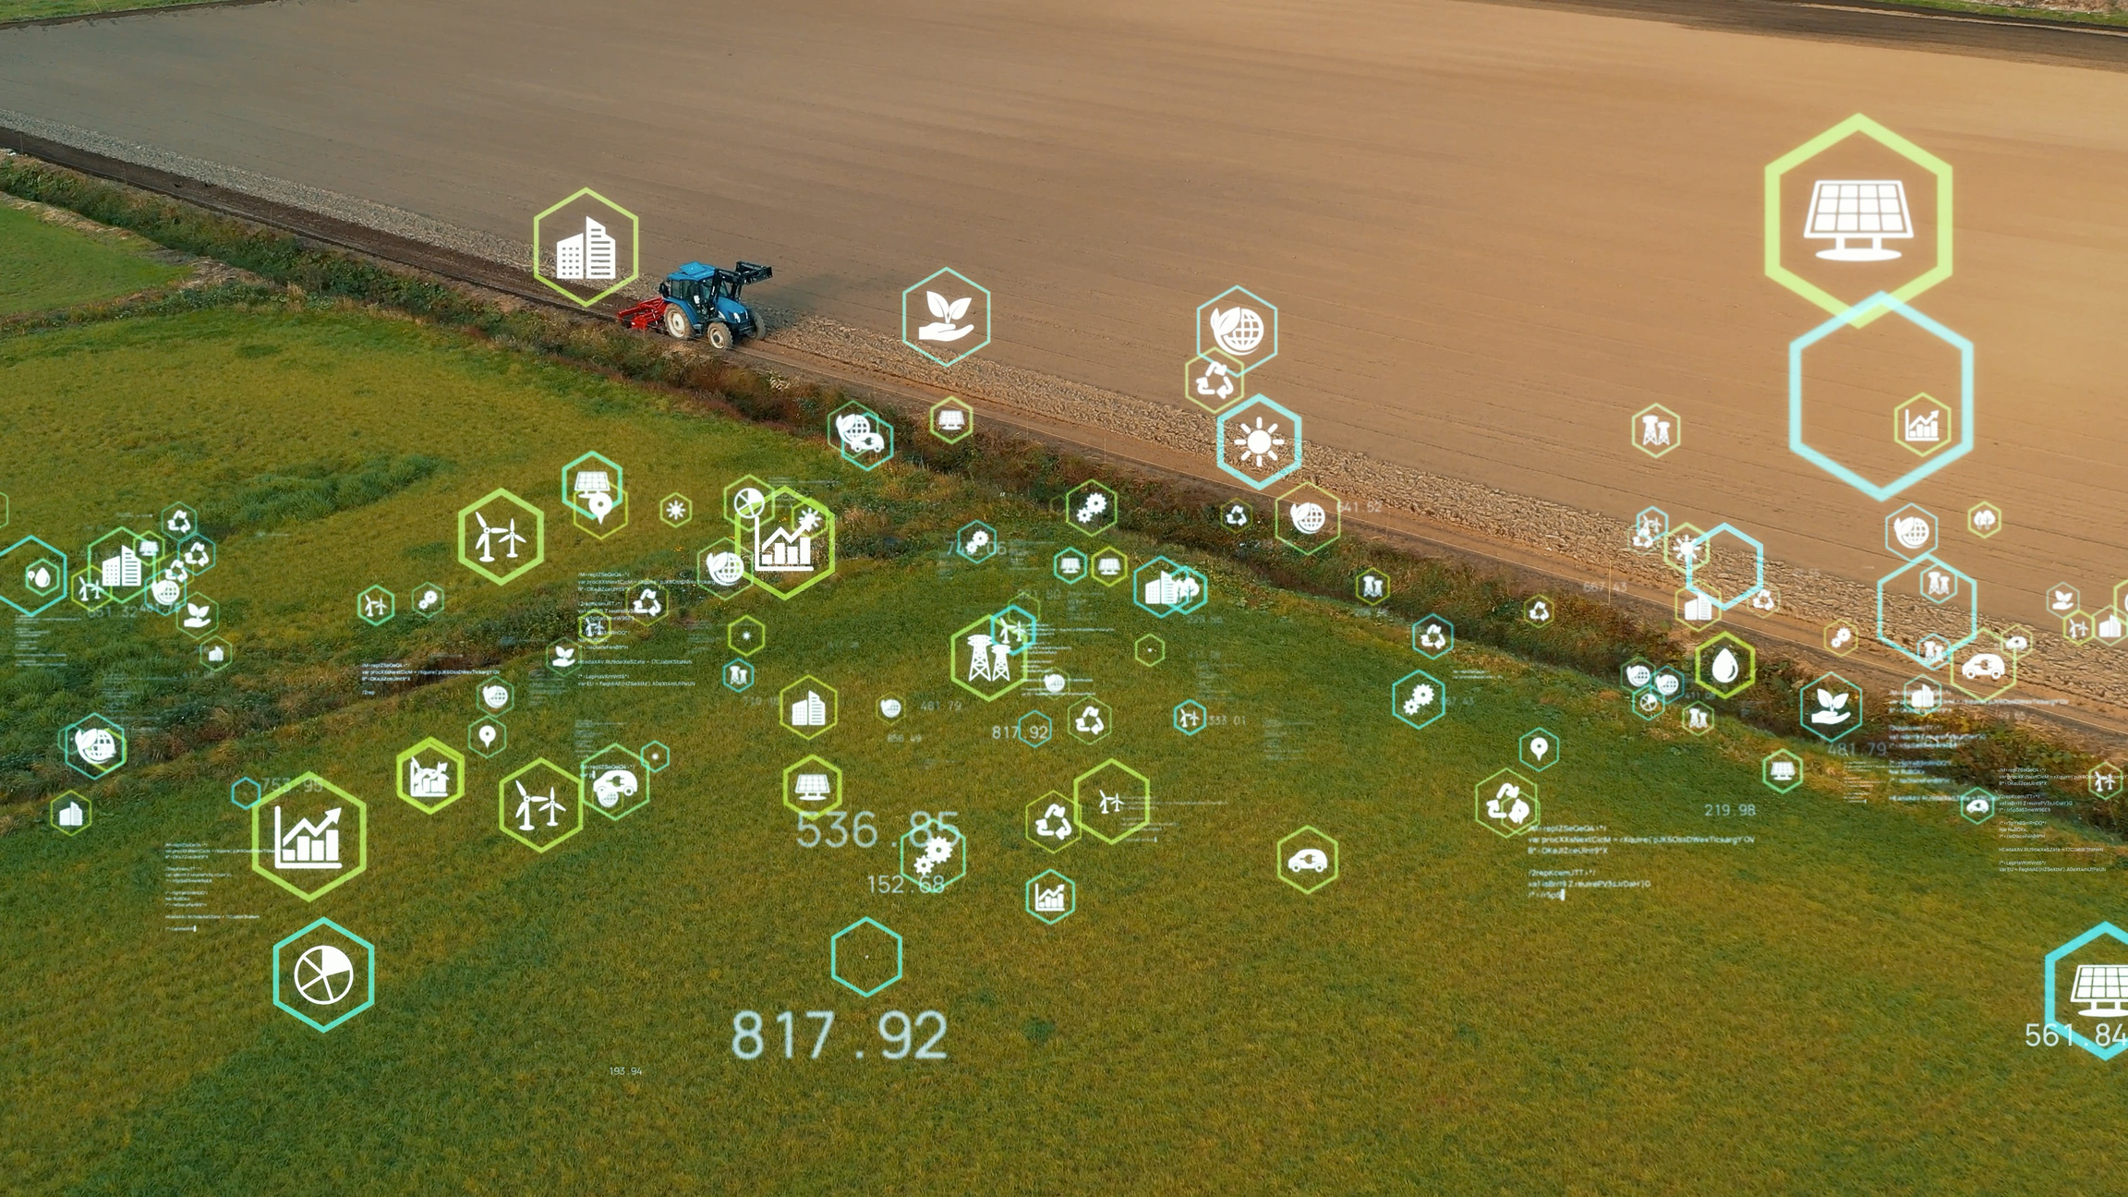

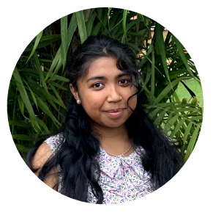
NOTRE ÉQUIPE
FANOMEZANIRINA
Fenohery -
Porteur de projet
RAZANAMAHENINA Mirantsoa Stéphanie - CMO

Slide 13
Besoins et financement
Nous avons identifié que le programme Miary Digital s'élève à un montant de 15 000 USD. Cette somme nous permettra de démarrer efficacement notre projet Fataplus et de mettre en place les bases solides pour son développement ultérieur.
Voici une répartition des ressources nécessaires associées aux dépenses du projet :
Développement de la plateforme en ligne : 40% du financement total (6 000 USD)
Embauche de développeurs et de concepteurs pour créer et améliorer la plateforme Miary Digital, y compris la conception, le développement du site web et des applications mobiles.
Marketing et communication : 30% du financement total (4 500 USD)
Campagnes publicitaires en ligne pour attirer les visiteurs et les agriculteurs potentiels sur la plateforme.
Création de contenu marketing, y compris des blogs, des vidéos et des publications sur les réseaux sociaux.
Acquisition de partenariats stratégiques : 15% du financement total (2 250 USD)
Recherche et développement de partenariats avec des organisations locales et internationales liées à l'agriculture durable, à l'agrotourisme et au développement économique.
Ressources matérielles et logistiques : 10% du financement total (1 500 USD)
Investissement dans l'achat d'équipements nécessaires pour soutenir les agriculteurs participants aux expériences agricoles.
Frais logistiques pour faciliter les déplacements des visiteurs et des agriculteurs dans le cadre des expériences.
Ressources humaines supplémentaires : 5% du financement total (750 USD)
Embauche d'une équipe supplémentaire pour gérer les opérations, le service client, les partenariats et le développement de contenu.
Nous avons une vision claire de la manière dont ce financement sera utilisé pour accélérer la croissance de notre start-up et pour réaliser les objectifs ambitieux du programme Miary Digital. Ce montant de 15 000 USD nous permettra de mettre en place une plateforme solide, d'attirer les acteurs clés du secteur et de développer des partenariats stratégiques pour assurer le succès et la durabilité de notre initiative.

Slide 14

NOS PERSPECTIVES
Les perspectives du projet Fataplus sont prometteuses et porteuses d'un impact positif tant sur le secteur de l'agriculture durable à Madagascar que sur l'agrotourisme responsable. Voici quelques-unes des perspectives clés pour l'avenir de Fataplus :
1. Développement d'une communauté agricole durable : Fataplus vise à rassembler une communauté d'agriculteurs engagés dans des pratiques agricoles respectueuses de l'environnement. À mesure que la plateforme se développe, elle deviendra un espace dynamique où les agriculteurs pourront échanger des idées, partager des bonnes pratiques et s'entraider mutuellement pour promouvoir l'agriculture durable à Madagascar.
2. Promotion de l'agriculture durable : En mettant en avant les pratiques agricoles respectueuses de l'environnement, Fataplus contribuera à sensibiliser le grand public sur l'importance de soutenir une agriculture responsable. En offrant des expériences éducatives et attrayantes, nous espérons encourager les visiteurs à devenir des consommateurs écoresponsables et à soutenir les agriculteurs engagés dans ces pratiques.
3. Croissance de l'agrotourisme : En développant notre offre d'agritourisme, Fataplus pourrait devenir une destination incontournable pour les voyageurs en quête d'expériences authentiques et durables. Nous visons à élargir notre gamme d'expériences agricoles, offrant ainsi aux visiteurs un large éventail de découvertes agricoles uniques.
4. Impact économique et social : À travers notre plateforme, nous souhaitons contribuer au développement économique des communautés agricoles en leur permettant d'accéder à de nouveaux marchés et en générant des revenus supplémentaires. En favorisant l'agrotourisme responsable, nous espérons également stimuler l'économie locale en encourageant les dépenses dans les régions rurales.
5. Expansion vers d'autres régions : Une fois établi à Madagascar, Fataplus pourrait envisager une expansion vers d'autres régions d'Afrique ou d'ailleurs, offrant ainsi une plateforme mondiale de promotion de l'agriculture durable et de l'agrotourisme. Cette expansion permettrait d'élargir notre impact et de soutenir davantage de communautés agricoles.
6. Partenariats stratégiques : Pour soutenir notre croissance et maximiser notre impact, nous chercherons activement à établir des partenariats stratégiques avec des organisations internationales, des acteurs du secteur de l'agriculture durable, des agences de voyage responsables et des institutions de développement durable.
7. Technologie et innovation continue : Fataplus continuera de s'appuyer sur les technologies émergentes et l'innovation pour améliorer constamment sa plateforme, offrir des expériences utilisateur optimales et fournir des solutions évolutives aux agriculteurs et aux visiteurs.
8. Engagement envers le développement durable : Notre engagement envers l'agriculture durable et le tourisme responsable restera au cœur de notre démarche. Nous nous efforcerons de maintenir notre impact environnemental au minimum et de maximiser notre contribution à la préservation des ressources naturelles.
En somme, Fataplus aspire à devenir une force motrice dans la promotion de l'agriculture durable et de l'agrotourisme à Madagascar, tout en créant un impact économique et social positif. Nous sommes déterminés à bâtir une communauté florissante d'agriculteurs et de visiteurs engagés dans des pratiques durables, tout en offrant des expériences enrichissantes et mémorables qui renforcent la connexion entre les consommateurs et les producteurs agricoles responsables.

Slide 15
Fataplus
Fataplus est une startup qui vise à résoudre le problème de la promotion de l'agriculture durable et de l'agrotourisme à Madagascar. Le marché agricole manque de transparence, et il est difficile pour les agriculteurs locaux de se connecter directement avec les consommateurs intéressés par des produits agricoles responsables.
Notre solution consiste à créer une plateforme en ligne qui met en relation directe les agriculteurs locaux et les visiteurs, offrant ainsi des expériences agricoles éducatives et un accès transparent aux produits de l'agriculture durable. Notre plateforme est unique sur le marché car elle met l'accent sur la durabilité, la transparence et la promotion des pratiques agricoles respectueuses de l'environnement.
Nos clients cibles sont à la fois les agriculteurs locaux cherchant à accéder à de nouveaux marchés et les visiteurs qui souhaitent découvrir l'agriculture durable de manière authentique. Notre produit résout le problème d'un accès limité à l'agriculture responsable pour les consommateurs tout en offrant aux agriculteurs une vitrine pour promouvoir leurs produits durables.
Notre modèle d'entreprise repose sur des partenariats avec des agriculteurs locaux et des acteurs du secteur de l'agriculture durable. Nous générerons des revenus en prenant une commission sur les ventes réalisées sur notre plateforme et en proposant des services premium pour les agriculteurs souhaitant bénéficier d'une visibilité accrue.
La taille estimée de notre marché cible est significative en raison de l'importance de l'agriculture à Madagascar et de l'intérêt croissant pour les pratiques agricoles durables. Nous avons déterminé cette estimation en effectuant des recherches de marché approfondies et en évaluant la demande potentielle pour notre plateforme.
Actuellement, nous sommes dans la phase de développement de la plateforme Fataplus et avons déjà réalisé des progrès significatifs dans la conception et la planification de notre produit.
Nos principaux concurrents sont des plateformes d'agrotourisme et de vente en ligne de produits agricoles. Cependant, nous nous différencions en mettant l'accent sur l'agriculture durable et en offrant une expérience unique aux visiteurs pour découvrir la vie à la ferme de manière authentique.
Notre stratégie de marketing consiste à utiliser les réseaux sociaux, le marketing de contenu et les partenariats avec des organisations de tourisme durable pour atteindre nos clients cibles.
Notre équipe fondatrice est composée d'experts en développement web, en marketing numérique et en agriculture durable. Nous sommes convaincus que notre équipe a l'expertise nécessaire pour mener à bien ce projet et créer un impact positif dans le secteur agricole à Madagascar.
Nos besoins immédiats en termes de financement sont d'environ 15 000 USD pour développer et lancer notre plateforme, ainsi que pour financer nos campagnes de marketing.
À long terme, nous voyons Fataplus comme une plateforme de référence pour l'agriculture durable à Madagascar, reliant efficacement les agriculteurs et les consommateurs engagés dans des pratiques respectueuses de l'environnement. Dans 5 ans, nous espérons avoir élargi notre présence sur le marché, établi des partenariats solides et contribué à la croissance de l'agriculture responsable dans la région.

Slide 16


CONTACTEZ-NOUS
contact@apollonlab.com
+261 34 20 472 13

